Slide 1
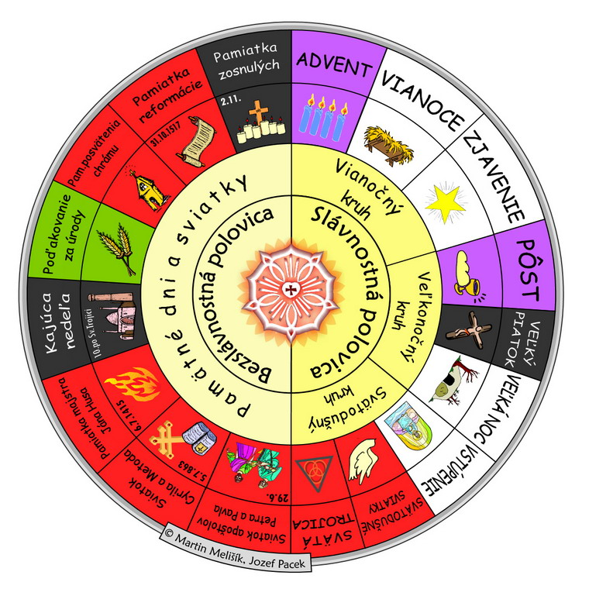
Cirkevný rok
Cirkev

Slide 2
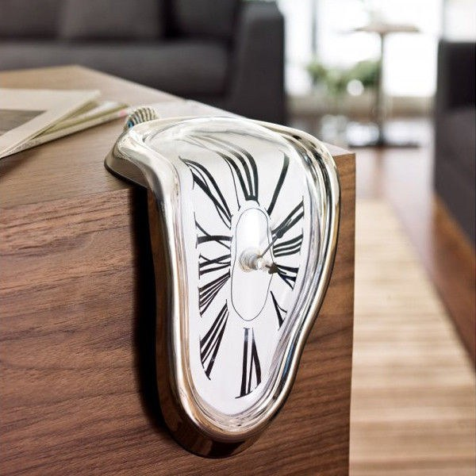
Čas
Všetko má svoj začiatok a tiež koniec.
V Biblii sa dočítame, že aj čas mal svoj začiatok.
Pán Boh tvorí čas. Je to dôležitá informácia, pretože keď sa niečo začne, musí sa to aj skončiť. Presne tak, ako začiatok koniec nášho života či všetkých vecí okolo nás, musí prísť i koniec času.

Slide 3

Čas
V našej dobe čas meriame a delíme rôznymi spôsobmi. Minúty, dni, mesiace, roky. Začiatky a konce.
Ľudia na celom svete vnímajú čas rôzne. Jeho delenie i po- čítanie. Máme síce celosvetovo uznávaný jednotný čas, ktorý má 24 hodín, 7 dní v týždni, 12 mesiacov v roku, ale predsa sa vo svete nájde množstvo národov, ktoré si aj tak budú „svoj“ čas počítať po svojom.

Slide 4
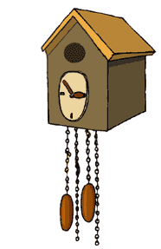
Čas
Stratená civilizácia Mayov a ich predpovede konca sveta, budhisti s ich rokmi draka, potkana či ryby, moslimovia, židia a mnohí ďalší.
Aj my kresťania máme špecifiká.

Slide 5
Letopočet
Byzantský letopočet – počíta sa od 1.9. 5508 pred Kr., stvorenie sveta (vypočítané podľa časových údajov vBiblii).
Astronomický letopočet – počíta sa od 1.1. 4713 pred KR., doby, kedy sa zhoduje niekoľko astronomických cyklov (počíta sa v dňoch)
Židovský letopočet počíta sa od 7.10. 3761 pred KR., mýtického stvorenia sveta
Mayský letopočet – počítal sa od 13.7. 3114 pred KR.
Starogrecky letopočet počíta sa od 1.7. 776 pred KR., konanie prvých olympijských hier
Rímsky letopočet počíta sa od 21.4. 753 pred Kr., založenie mesta Ríma (označuje sa ab urbe condita)
Kresťanský letopočet počíta sa od 1.1. 1, týždeň po narodení Ježiša Krista
Starý arménsky kalendár – počíta sa od 11.7. (po úprave v 12. storočí od 11.8.) roku 552
Islamský letopočet – počíta sa od 16.7.622, Mohamedovho úteku z Mekky do Mediny
Indická kalijuqa od roku 3102 pred Kr.
Egyptský letopočet, éra od roku 2782 pred Kr.
Čínsky letopočet od roku 2697 pred Kt.
Juliánsky letopočet, začína sa 1.1.4710 pred Kr., v ktorej každý deň má svoje poradové číslo.

Slide 6
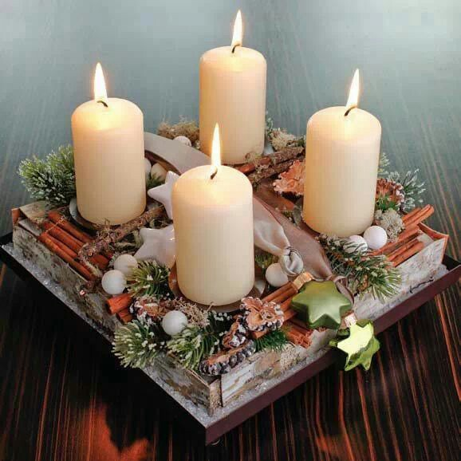
Cirkevný rok
Cirkevný rok má svoje špecifiká a nie je presne taký istý ako občiansky rok.
Vôbec sa nezačína 1.1.
Začína sa 1. adventnou nedeľou.

Slide 7
Cirkevný rok
Delí sa na:
slávnostnú polovicu
bezslávnostnú polovicu

Slide 8
Cirkevný rok
Slávnostná polovica
Bezslávnostná polovica
Obdobie od adventu po Nedeľu Svätej Trojice.
V tomto období sú takmer všetky cirkevné sviatky.
Obdobie 23 až 27 nedieľ po Svätej Trojici.

Slide 9
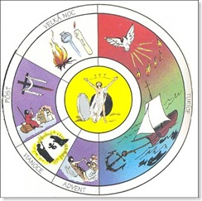
Slávnostná polovica
Slávnostná sa delí ešte na takzvané „kruhy“:
vianočný
veľkonočný
svätodušný kruh

Slide 10
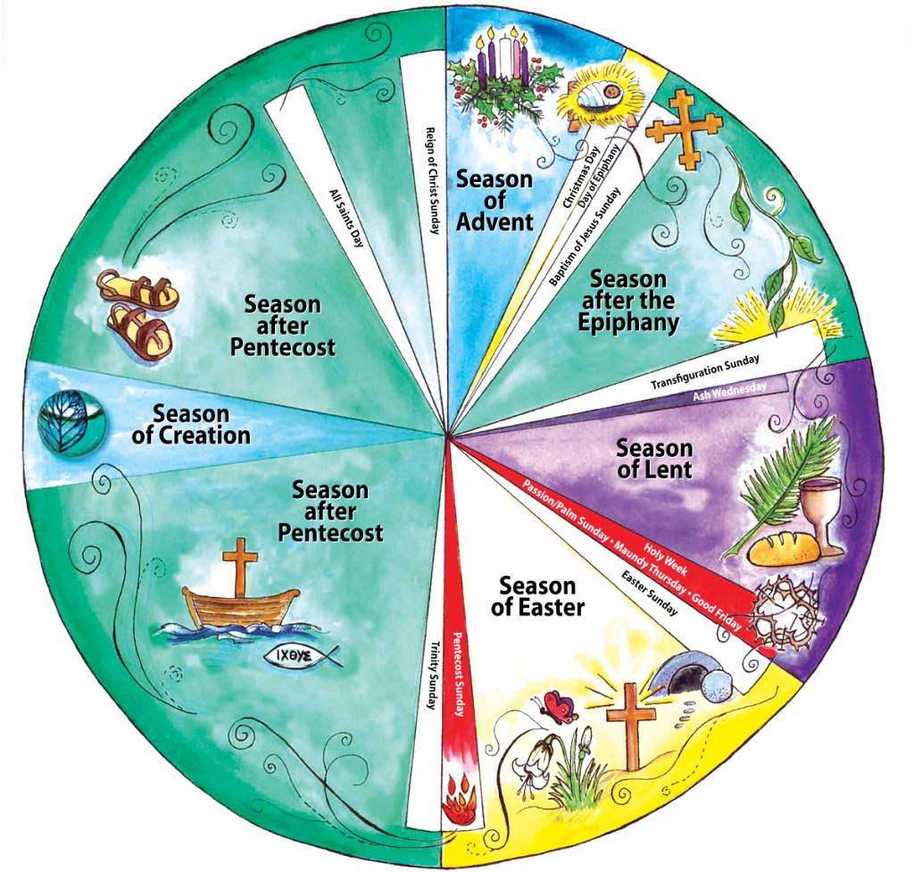
Cirkevný rok
pomáha sprítomňovať dejiny spásy a v určitej miere kopíruje život nášho Spasiteľa Ježiša Krista.

Slide 11
Vianočný kruh
Cirkevný rok

Slide 12
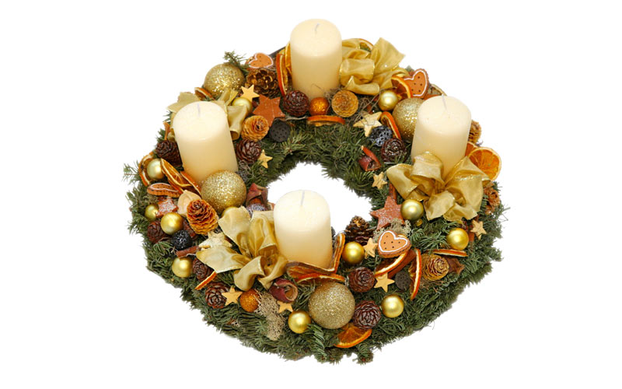
Vianočný kruh
začína sa adventom
4 adventné nedele
Slovo ADVENT znamená v slovenčine príchod.
Kresťania sa v tomto čase štyroch nedieľ pripravujú na príchod – narodenie Pána Ježiša.

Slide 13
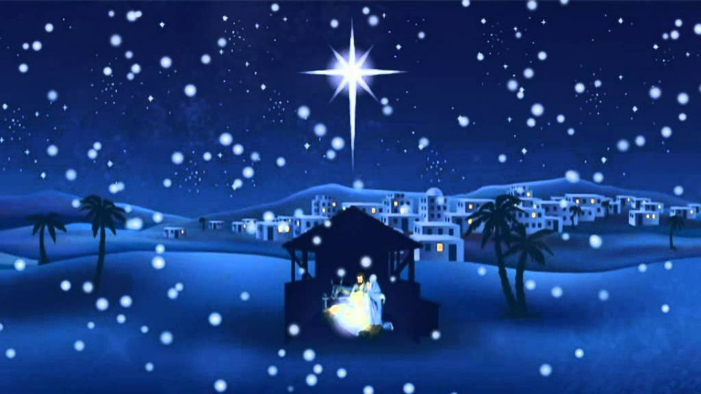
Vianočný kruh
Štedrý deň
1. sviatok vianočný
2. sviatok vianočný
Silvester
Nový rok

Slide 14
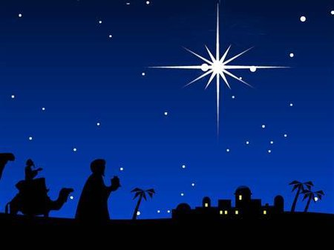
Vianočný kruh
Zjavenie Krista Pána mudrcom
2 – 6 nedieľ po Zjavení
Deviatnik
Nedeľa po Deviatniku
predpôstna

